Slide 1

NÁZEV ŠKOLY: Základní škola a Mateřská škola Vlastějovice, okres Kutná Hora
AUTOR: Mgr. Olga Sýsová
NÁZEV: VY 42 INOVACE 10 Matematika a její aplikace –geometrie ve 4.r.
ČÍSLO PROJEKTU: CZ.1.07/1.4.00/21.0896
TÉMA: Zábavná geometrie

Slide 2
Anotace a citace
Žáci zábavnou formou procvičují znalosti z hodin matematiky
Opakuji si o prázdninách 4
František Šilar a kol.
Nakladatelství Sinus, Praha 2001
Zdroje obrázků: www.office.microsoft.com

Slide 3

Dokážeš rozdělit koláč se 7 mandlemi třemi řezy na 7 dílů s jednou mandlí?
Řešení:

Slide 4
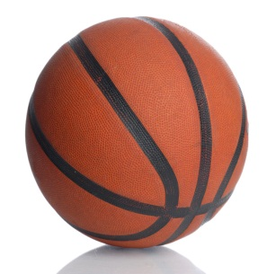
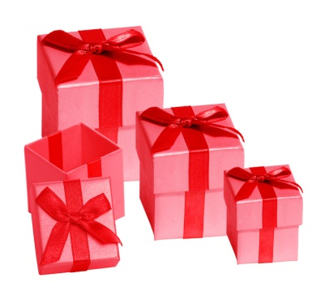
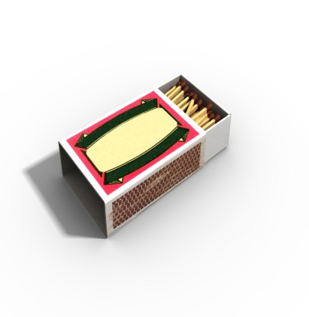
Napiš, jaký tvar mají předměty na obrázku.
Kornout zmrzliny
Míč
Krabice
Konzerva
Krabička zápalek
Kužel
Koule
Krychle
Válec
kvádr

Slide 5
Vezmi si tři pastelky a každou z nich vybarvi tři čtverečky. Ale pozor! Čtverečky, které mají společnou stranu, nesmíš vybarvit stejnou pastelkou.

Slide 6
Příklady řešení:

Slide 7

Protější stěny krychle mají stejnou barvu. Vybarvi síť krychle.

Slide 8
Domácí úkol: Vybarvi mozaiku: trojúhelníky žlutě, čtverce červeně a obdélníky modře.

